Slide 1

Trabajo Final Integrador para Licenciatura en Sistemas
Modelo de minería de datos aplicado a la detección de propensión a desaprobación en examen aprender en el área de matemáticas
Estudiante:
Violi Pablo Ezequiel
Tutores:
Dr. Pytel Pablo
Lic. Loidi Laura Gabriela
Departamento de Desarrollo Productivo y Tecnológico
2021

Slide 2

Presentación
Violi Pablo Ezequiel
27 años
Estudiante UNLa
Cohorte 2012
Analista de datos / Data Scientist

Slide 3

Introducción
Objetivo del trabajo:
Generar un modelo de propensión que permita detectar aquellos estudiantes con mayor riesgo de desaprobar el examen de matemáticas de las evaluaciones Aprender, emitidas por el Ministerio de Educación
Fuentes utilizadas:
- Bases de encuesta Aprender 2019
- Bases de Evaluación Matemáticas 2019
Temporalidad:
Trabajo comenzado durante 2020, y finalizado en Diciembre 2021

Slide 4



Marco Teórico: Encuestas Aprender
¿Cuál es el objetivo?
Aprender busca producir evidencia de carácter diagnóstico para el análisis, la reflexión y la toma de decisiones orientadas a garantizar el derecho a la educación.
¿Qué información releva?
Permite conocer el grado de dominio que las y los estudiantes de nivel primario y secundario tienen sobre un recorte específico de contenidos y capacidades cognitivas durante su trayectoria escolar e identificar los factores sociodemográficos y las condiciones en que se enseña y se aprende.
¿Cómo se construye la prueba?
La evaluación es desarrollada por el Ministerio de Educación, a través de la Secretaría de Evaluación e Información Educativa, en acuerdo con el Consejo Federal de Educación y los equipos técnicos jurisdiccionales de evaluación educativa y con la validación técnica realizada por un equipo de lectores críticos e itemistas especializados en las áreas a evaluar.
Fuente: Ministerio de Educación
Notes:
Las encuestas Aprender son el dispositivo nacional de evaluación de los aprendizajes de los estudiantes y de sistematización de información acerca de algunas condiciones en las que ellos se desarrollan. De esta manera, se busca obtener y generar información oportuna y de calidad para conocer mejor los logros alcanzados y los desafíos pendientes en torno a los aprendizajes de los estudiantes para contribuir a procesos de mejora educativa continua. La encuesta se realiza anualmente en todo el país.

Slide 5

Marco Teórico: Bases de Datos
Notes:
Una base de datos es un conjunto de datos pertenecientes a un mismo contexto y almacenados sistemáticamente para su posterior uso. En este sentido; una biblioteca puede considerarse una base de datos compuesta en su mayoría por documentos y textos impresos en papel e indexados para su consulta. Actualmente, y debido al desarrollo tecnológico de campos como la informática y la electrónica, la mayoría de las bases de datos están en formato digital, siendo este un componente electrónico, por tanto se ha desarrollado y se ofrece un amplio rango de soluciones al problema del almacenamiento de datos.

Slide 6
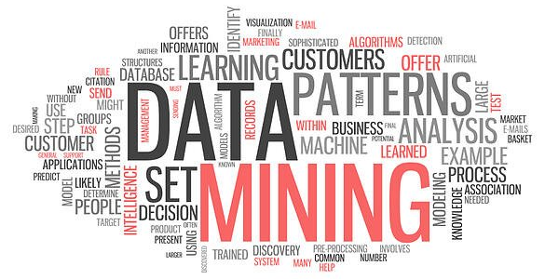
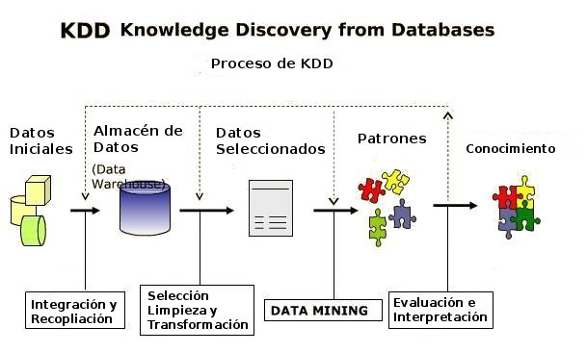
Marco Teórico: Minería de datos
Notes:
La Explotación de Información es la subdisciplina informática que aporta a la Inteligencia de Negocio las herramientas para la transformación de información en conocimiento. Por ello, se ha definido como la búsqueda de patrones interesantes y de regularidades importantes en grandes masas de información. Al hablar de Explotación de Información basada en sistemas inteligentes se refiere específicamente a la aplicación de métodos de Minería de Datos, para descubrir y enumerar patrones presentes en la información. Dichos métodos permiten obtener resultados de análisis de la masa de información que los métodos convencionales no logran.

Slide 7
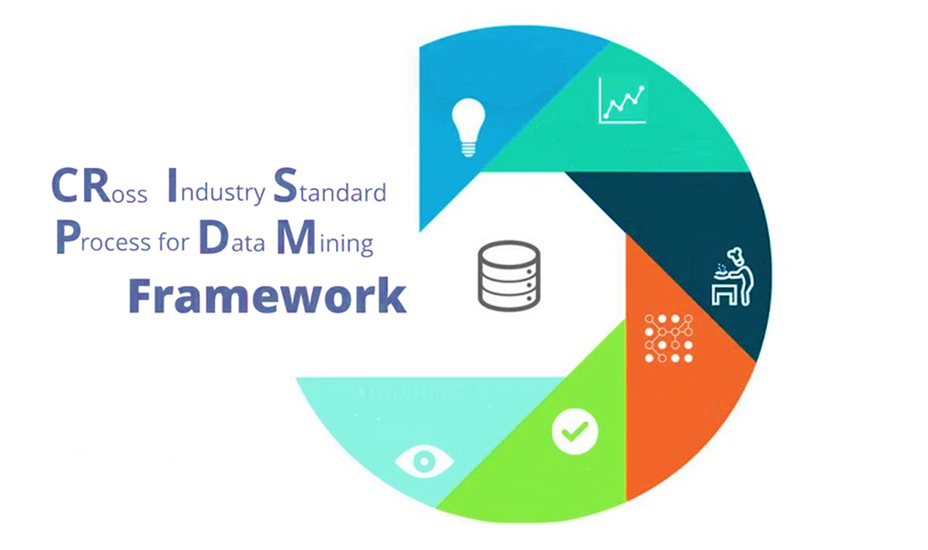
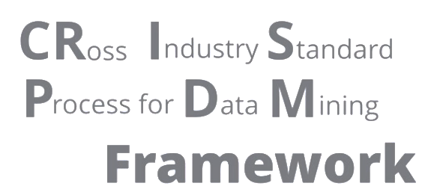
Marco Teórico: Metodología CRISP-DM
Comprensión del Negocio
Comprensión de los Datos
Preparación de los Datos
Modelado
Implementación
Evaluación
Notes:
Es una metodologías de trabajo para proyectos de minería de datos. Consistente en un conjunto de tareas descritas en cuatro niveles de abstracción (de lo general a lo específico): fase, tarea genérica, tarea especializada, e instancia de procesos.

Slide 8






Herramientas
Para llevar a cabo el proyecto, se trabaja:
Sobre la interfaz web Jupyter Lab que permite programar en lenguaje Python 2.7.
Usando las librerías Numpy, Pandas, ScikitLearn y Matplotlib entre otras

Slide 9

Desarrollo del Modelo Predictivo
Departamento de Desarrollo Productivo y Tecnológico

Slide 10

1. Comprensión del Negocio
Objetivos del negocio:
¿Importa el acceso a internet para la performance del estudiante?
¿El resultado del examen varía según los ingresos económicos del hogar?
¿Importa el nivel de educación de los padres para que el estudiante incorpore correctamente los conceptos de Matemática?
Objetivo de la minería de datos:
Obtener un modelo que tenga un Accuracy y un área bajo la curva ROC performantes.

Slide 11

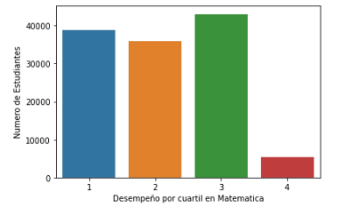
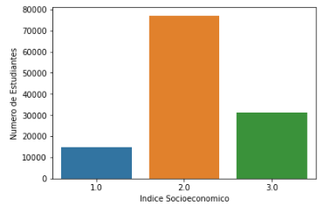
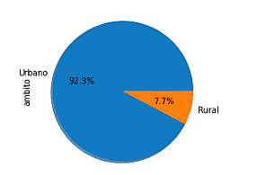
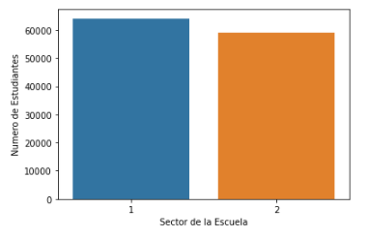
2. Comprensión de los Datos
Distribución de desempeño de estudiantes en Matemática
Distribución según índice Socioeconómico
Por debajo del nivel básico
Básico
Satisfactorio
Avanzado
Bajo
Medio
Alto
Distribución según el sector del Colegio
Distribución según Ámbito Escolar
Estatal
Privado

Slide 12

3. Preparación de los Datos
Durante esta etapa, entre otras tareas, se realizan las siguientes:
Se toman los 65 atributos con mayor correlación a la nota del estudiante
Se trabaja sobre atributos atípicos y faltantes
Se arma una variable binaria en base a la nota del alumno:
Se separan los datos en dos datasets, uno para el entrenamiento, y otro para validación:
Valor Final | Valor Origen
1 | Por debajo del nivel básico
0 | Básico
 | Satisfactorio
 | Avanzado
Dataset de Entrenamiento
Valor de atributo Target | Cantidad
0 | 29.086
1 | 29.086
Dataset de Validación
Valor de atributo Target | Cantidad
0 | 21.122
1 | 9.633

Slide 13




4. Modelado
Algoritmos utilizados durante esta etapa:
Regresiones Logísticas
Naive Bayes
Clasificador KNN
Arboles de Decision
Random Forest
LightGBM
XGBoosting
Resultado Aceptable
Resultado No Aceptable

Slide 14

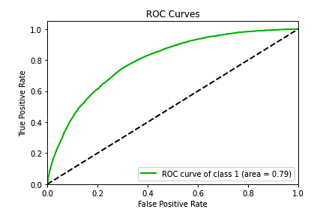
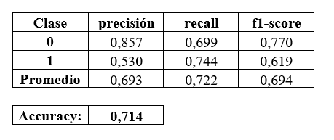
5. Evaluación
El mejor resultado fue obtenido utilizando el algoritmo LightGBM
En los datos de validación se genera un Accuracy de 0,714, y un área bajo la curva ROC de 0,79
Objetivo de la minería de datos:
Accuracy Performante
Área bajo la curva ROC Performante
Metricas de Performance – Modelo LightGBM
Curva ROC – Modelo LightGBM

Slide 15
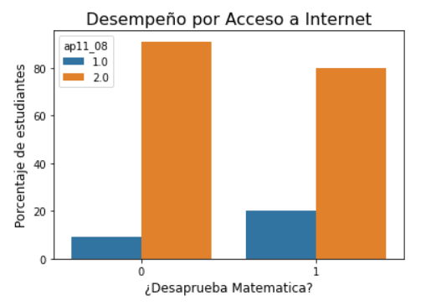
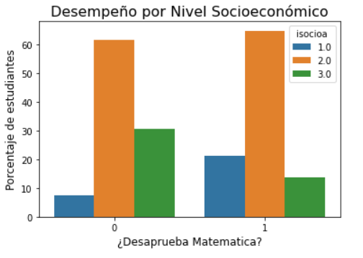

5. Evaluación
Objetivo del negocio:
¿Importa el acceso a internet para la performance del estudiante?
El atributo tiene una correlación marcada con la performance del estudiante. Sin embargo, el modelo predictivo no la consideró entre las mas importantes
¿El resultado del examen varía según los ingresos económicos del hogar?
Efectivamente es una de las variables con mayor correlación con la performance del estudiante, y a su vez una variable con importancia alta para el modelo predictivo.
Sin Acceso
Nivel Bajo
Con Acceso
Nivel Medio
Nivel Alto
¿Importa el nivel de educación de los padres para que el estudiante incorpore correctamente los conceptos de Matemática?
Los resultados muestran que, el nivel de educación de los padres tiene una gran influencia en la nota del estudiante. Sin embargo, el modelo predictivo considera el estudio de la madre con un mayor peso que el estudio del padre.

Slide 16
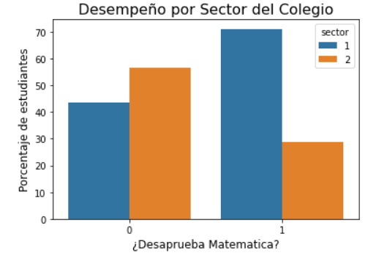
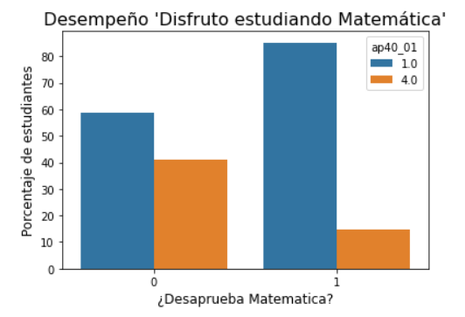
5. Evaluación
Variables con mayor importancia:
Ranking | Variable | Descripción
1 | sector_2 | ¿Es sector privado o público?
2 | ap40_01_1.0 | ¿En qué medida estás de acuerdo con la siguiente afirmación? Disfruto estudiando Matemática - Nada de Acuerdo
3 | ap40_04_4.0 | ¿En qué medida estás de acuerdo con la siguiente afirmación? Si me lo propongo, puedo ser bueno en Matemática
4 | isocioa_3.0 | ¿Índice socioeconómico Alto del estudiante?
5 | edadA_junio2019_17.0 | ¿Edad de 17 años?
6 | ap40_02_1.0 | ¿En qué medida estás de acuerdo con la siguiente afirmación? Me interesan las clases de Matemática en mi escuela
7 | ap24_1.0 | ¿Asististe a nivel inicial? - Sí, antes de los cuatro años
8 | ap39_04_3.0 | ¿cómo te resulta Resolver problemas y ejercicios? - Fácil
9 | ap39_04_4.0 | ¿cómo te resulta Resolver problemas y ejercicios? - Muy Fácil
10 | ap40_01_4.0 | ¿En qué medida estás de acuerdo con la siguiente afirmación? Disfruto estudiando Matemática - De Acuerdo
Publico
Privado
En Desacuerdo
En Acuerdo

Slide 17

6. Implementación
Utilizando los datos de validación se divide a la población en 10 partes iguales (o deciles) de igual cantidad de estudiantes:
Ranking Riesgo | Estudiantes Totales | Estudiantes Desaprobados | Tasa de Desaprobación | Captura acumulada de desaprobados
1 | 3.076 | 2.230 | 72% | 23%
2 | 3.075 | 1.840 | 60% | 42%
3 | 3.076 | 1.483 | 48% | 58%
4 | 3.075 | 1.201 | 39% | 70%
5 | 3.075 | 972 | 32% | 80%
6 | 3.076 | 721 | 23% | 88%
7 | 3.075 | 551 | 18% | 93%
8 | 3.076 | 332 | 11% | 97%
9 | 3.075 | 214 | 7% | 99%
10 | 3.076 | 89 | 3% | 100%
Total | 30.755 | 9.633 | 31% | -
Se propone aplicar acciones de corrección temprana especiales sobre los 12.302 estudiantes con mayor riesgo de desaprobación (resaltados con rojo). De esta manera, se estaría dando apoyo anticipado al 70% de los estudiantes que desaprueban el examen

Slide 18
Conclusiones
Sobre los Objetivos del Modelo Predictivo:
Se ha conseguido identificar información innovadora en el campo de la Educación Nacional.
Se han conseguido los objetivos obteniendo niveles de predicción superiores a los propuestos.
Sobre el Trabajo Realizado:
Las técnicas de Minerías de Datos otorgan un foco de mayor detalle al análisis, y pueden mejorar, improvisar, y adelantarse a problemas sobre cualquier contexto.
La metodología CRISP-DM ha facilitado la organización del proyecto, así como establecer un marco práctico y metodológico apto para desarrollar y optimizar los modelos de machine learning en un entorno controlable y escalable.

Slide 19
Líneas Futuras
El trabajo fue realizado con las encuestas Aprender realizadas durante el 2019. Nuestra expectativa es poder probar el modelo con las encuestas Aprender 2021 y evaluar si el nivel de predicción se mantiene estable.
También se podría realizar un A/B Testing con los estudiantes con propensión a la desaprobación del examen, para entender si accionando de manera temprana sobre los desaprobados cambia el comportamiento con respecto a los no accionados.
Por otro lado, se pueden probar algoritmos de machine learning mas complejos, como las Redes Neuronales Artificiales, para evaluar si los niveles de predicción aumentan.

Slide 20

¡Muchas Gracias!
¿Preguntas?

